Slide 1
SDHCAL工作汇报
王宇、张俊斌
2016/12/30

Slide 2
上次报告的问题
配置电压不正确
DAC非线性
TransmitOn和Dout输出电压不正确

Slide 3
上次报告的问题
配置电压不正确
芯片内部配置，不需要外部电阻配置
去掉配置电阻之后，没有改善
管脚 | Datasheet电压 | 实测电压 | 作用
ib_otag | 0.8V | 0.89V | 成形电路的偏置电流
ibgb_pa | 0.8V | 0.69 | 电荷灵敏前放偏置电流
ibo_pa | 0.8V | 0.69 | 电荷灵敏前放偏置电流
Ibi_pa | 2.2V | 1.753V | 电荷灵敏前放偏置电流

Slide 4
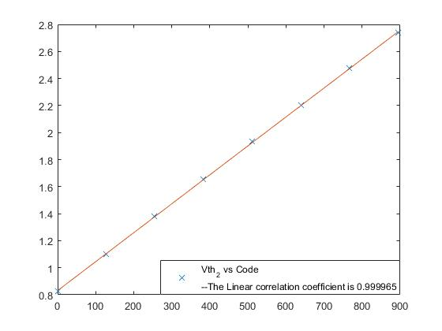
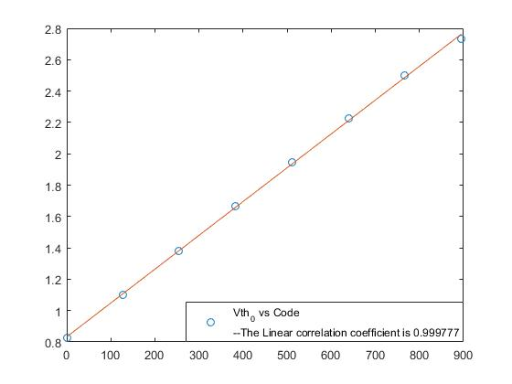
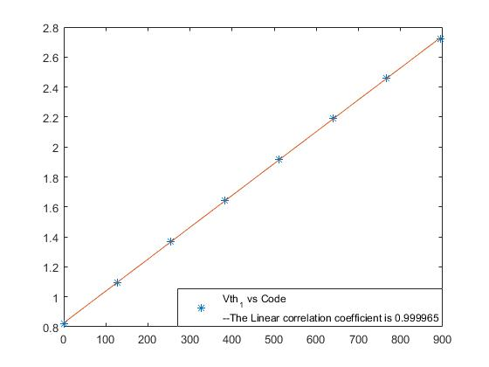
上次报告的问题
10-bit DAC线性
Matlab中DAC码值输入错
现在线性很好
Vth1
Vth0
Vth2

Slide 5
上次报告的问题
TransmitOn和Dout管脚输出异常
解决方案
RTN管脚接地
问题得到改善
但是Dout和TransmitOn低电平不是0V
FPGA可以正确读到数据

Slide 6
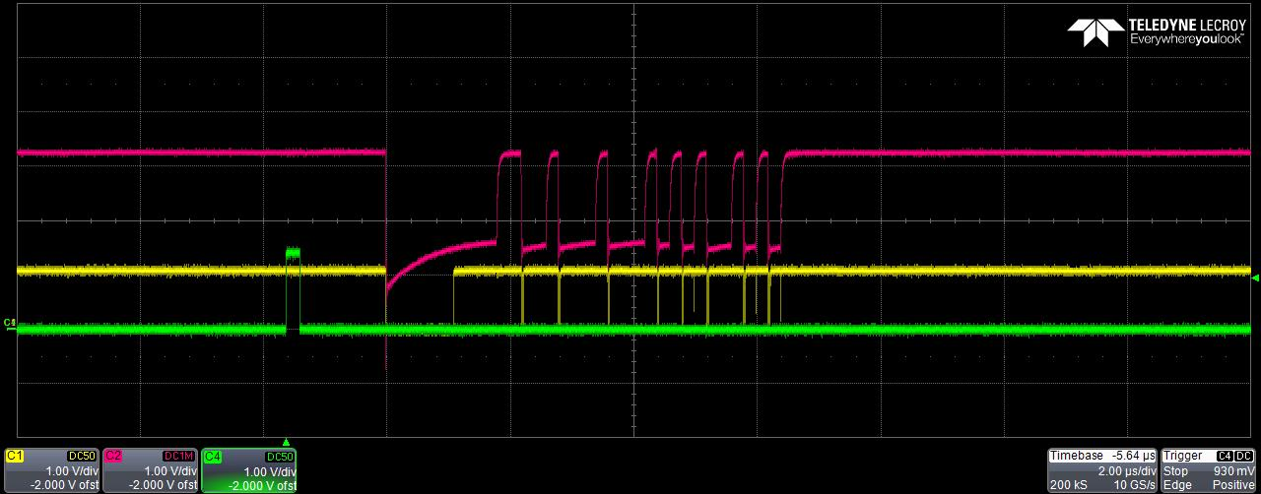
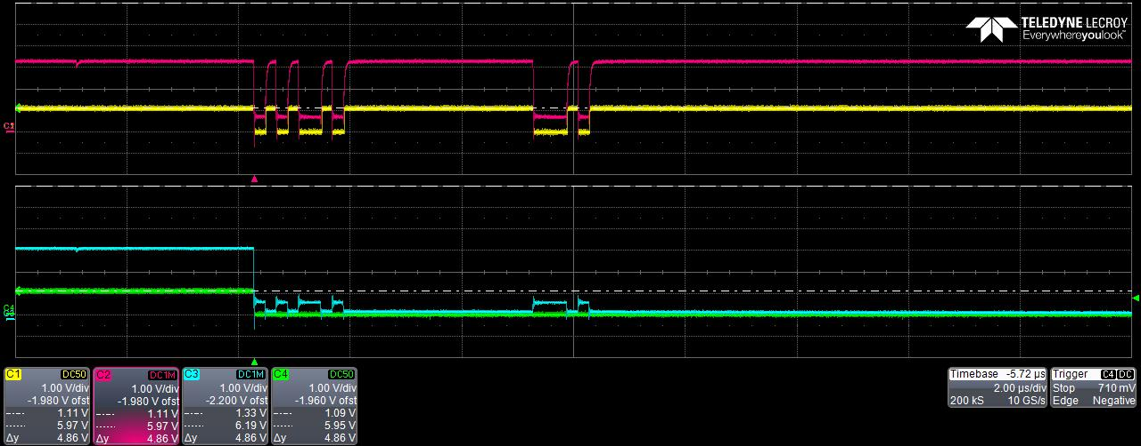
示波器测量
Dout1b管脚上的信号
以前的结果
FPGA读到的Dout1b
改善后的结果
Dout管脚上的信号
FPGA得到的Dout
TransmitOn管脚上信号
FPGA得到的TransmitOn信号

Slide 7
进展
进行电荷输入测试
用信号发生器向芯片Ctest管脚输入阶跃脉冲，选通其中一个通道进行测试
在芯片内部Ctest管脚连接到一个2pf的电容上
根据测试手册选取测试信号电压和频率

Slide 8
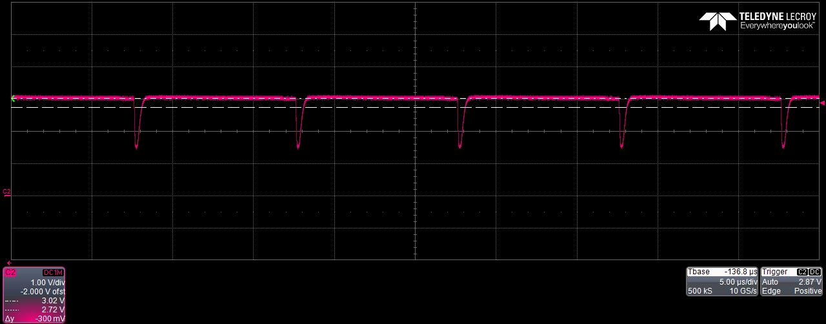

进展
成形的波形
两个成形比较器的输出
输入脉冲1V@20dB
等效输入电荷200fC
问题
信号基线电压是1.5V,数据手册值2.2V
High gain shaper和low gain shaper输出反了
1.5V
Low gain shaper输出
1.5V
High gain shaper输出

Slide 9
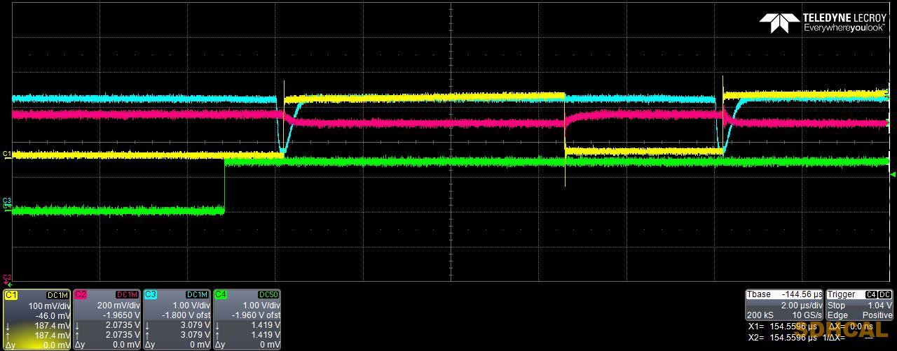
进展
out_t&h输出
FPGA给出hold信号，out_t&h输出相应的保持电压
问题：保持的值不对
out_sh输出
out_t&h输出
hold信号
Start_Acq信号

Slide 10
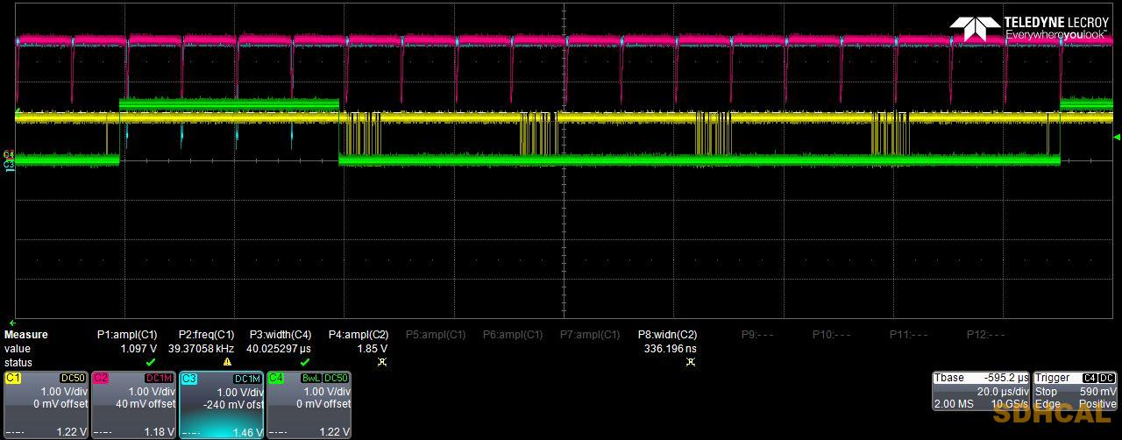
进展
Dout数据读回
选中对应通道，对应通道就有数据读回
一次Start_Acq中来了4个脉冲，就会对应有4段数据读回，读回数据正确
out_sh
Start_Acq信号
Dout输出
out_trig0b

Slide 11
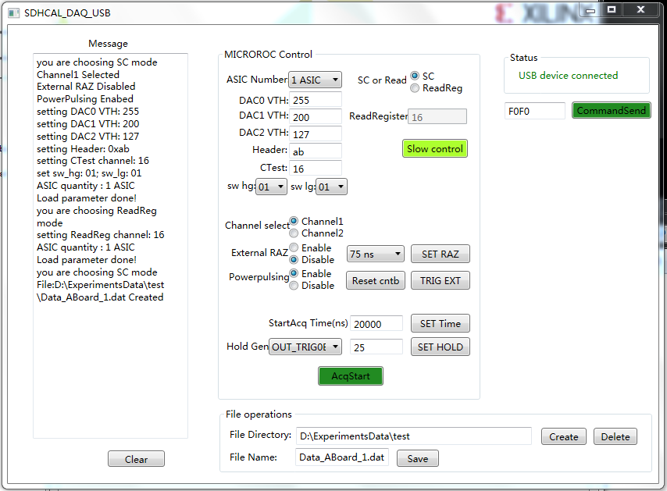
进展
上位机
配置参数
信息显示
DAQ控制

Slide 12
总结
完成的部分
out_sh、out_t&h有输出
单通道数据读回正确
目前问题
4个配置电压不正确
out_sh输出的基线电压不正确
out_t&h输出和预期不同
下一步计划
找出out_sh基线电压不正确的原因
成形输出正确后，对64通道进行测试，通过4-bit DAC修正通道不一致性
将电荷信号直接输入64通道，进行测试

Slide 13
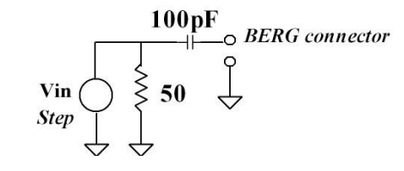
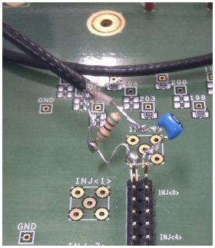
电荷输入测试
User Guide上使用的方法
通过同轴电缆和一个100pF电容注入

Slide 14
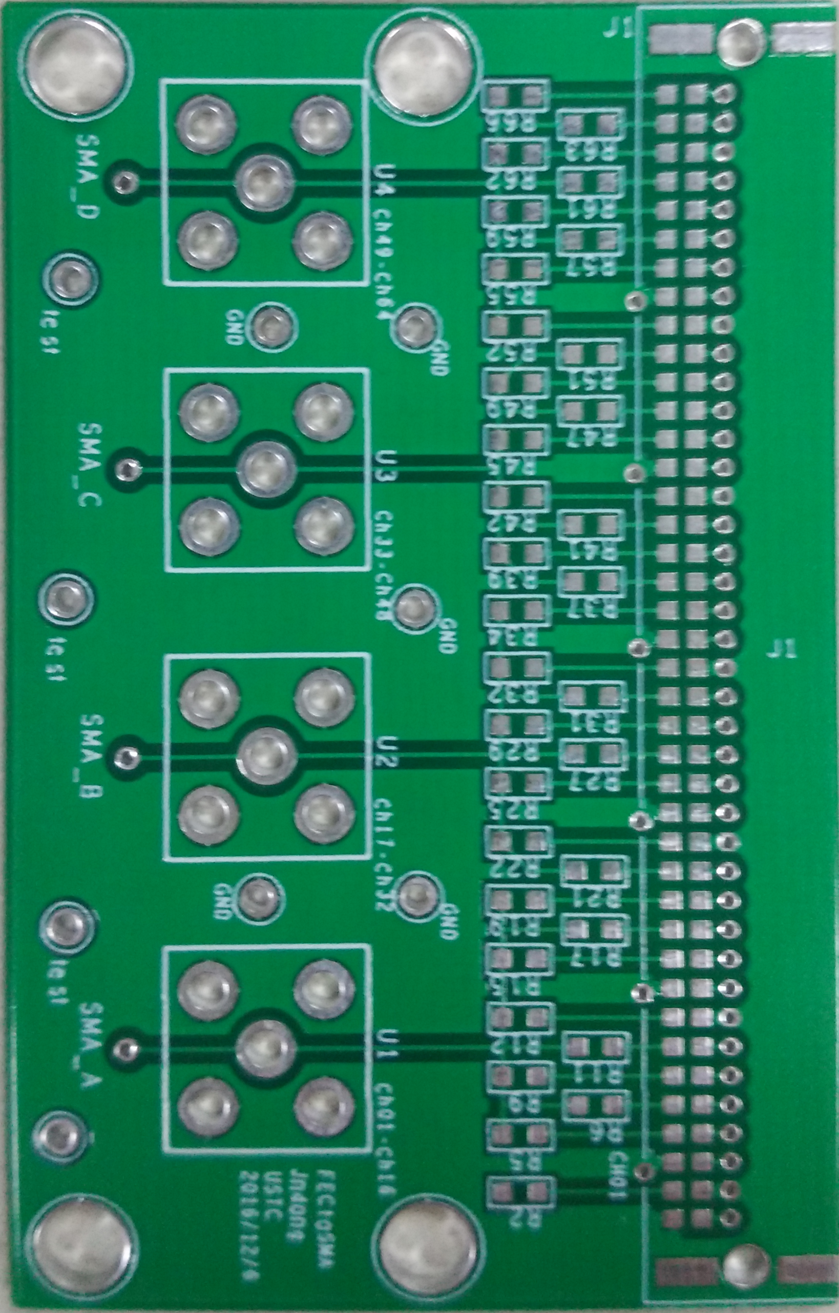
电荷输入测试
SMA
连接器
电荷输入方案
SMA输入阶跃信号，转接板转接到连接器输入
计划采用的设计
SMA转高密连接器
再通过已经完成的柔性版输入到芯片管脚
实验室现在已有的一块板
(连接器和我们不兼容)
感谢聆听

